Slide 1
OSNOVNI ELEMENTI NASELJA

Slide 2
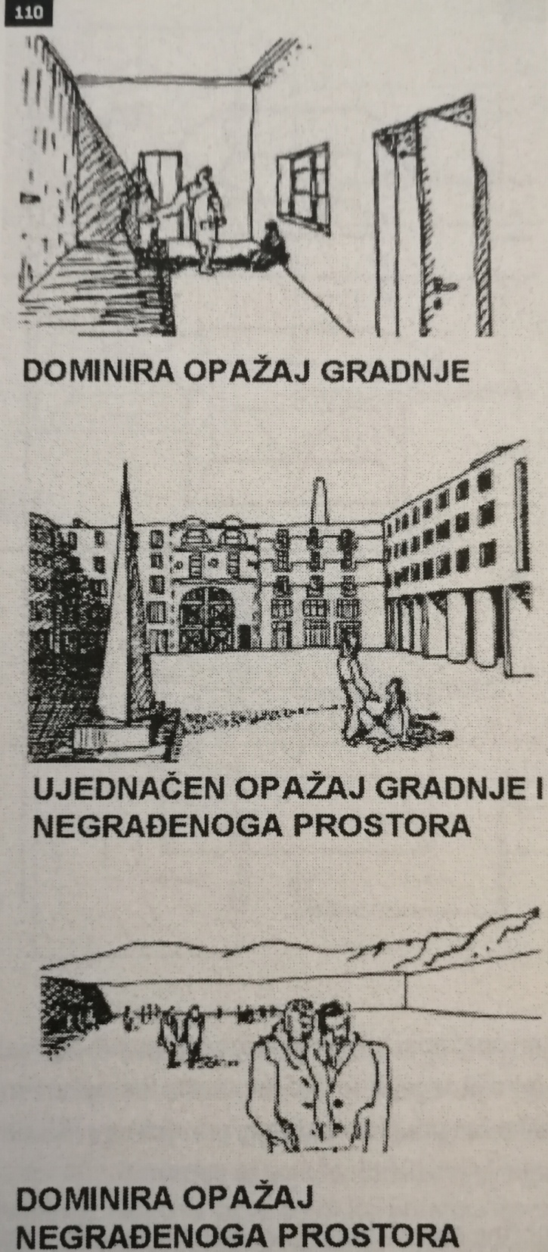
TRG
POJAM TRGA: veća javna ploha koja fizički i oblikovno povezuje elemente gradske strukture – ulice, izgradnju, perivoje
ELEMENTI OBLIKOVANJA TRGA:
neizgrađen ili djelomično izgrađen prostor (namjena, veličina i oblik)
obodna gradnja koja ga formira, odnosno “zatvara” (namjena, veličina i oblik)
uređenje površine
urbana oprema
FUNKCIJA TRGA: trgovina, promet, odmor, okupljanja, zabava, manifestacije, politika, sklanjanje, itd.
SOCIOURBANA DISPOZICIJA TRGA: STATIČKA
Notes:
JAVNE!, to je važno - u većim gradovima imamo više trgova, glavne i sporedne, mogu biti do neke mjere specijalizirani, različitih namjena, dok u manjim gradovima može biti jedan ili nijedan (premda je to onda već selo – jer selo ne zna za trg, zna samo za privatan plot, za tarabu, a trg je ultimativan element urbaniteta: kad je nešto javno, a ne samo sve privatno)
trgovi su rijetko samo jedne namjene, već se nadopunjuju i smjenjuju
u trgovanju je etimologija imena, ali sve rjeđe su mjesto trgovanja, a sve više mjesto susretanja, odmora i zabave
povećavaju estetsku i opažajnu vrijednost grada (također i nekretnina koje se na njima nalaze)
u nemirima trg je nepoželjan za autokratsku vlast jer se na njemu može okupiti nekontrolirano velik broj ljudi – grčka agora, rođenje demokracije i građanina vezano uz prostor gradskog trga

Slide 3
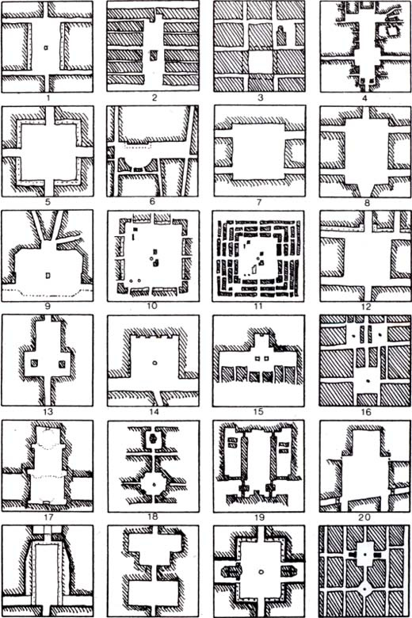
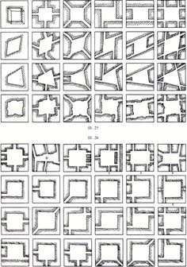
OBLICI TRGOVA

Slide 4
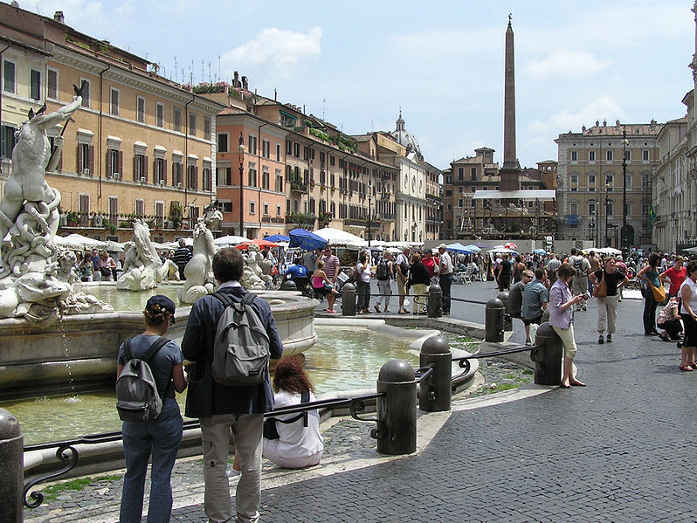
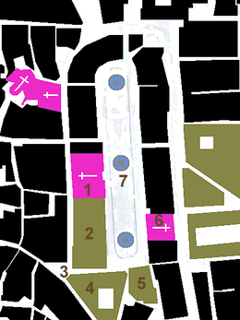
PIAZZA NAVONA, RIM

Slide 5
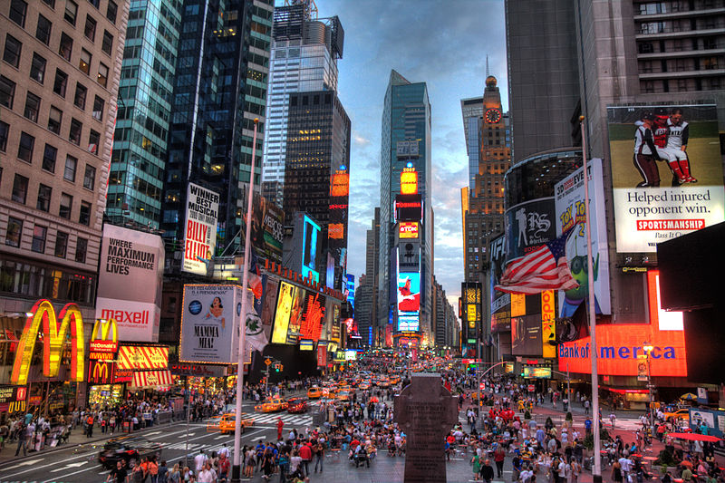
TIMES SQUARE, NEW YORK

Slide 6
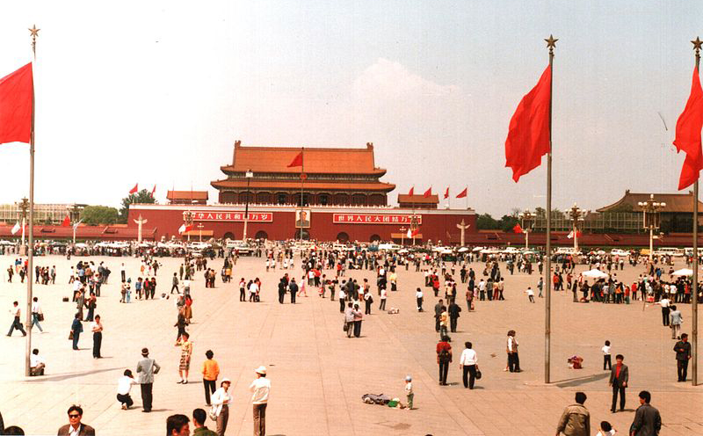
TIANANMEN, PEKING

Slide 7
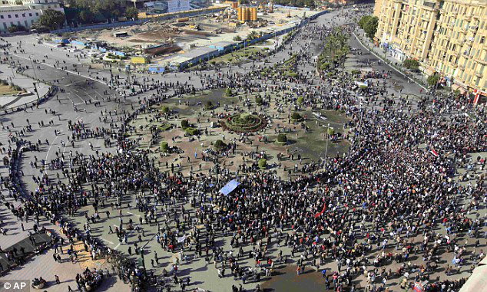
TAHRIR, KAIRO

Slide 8
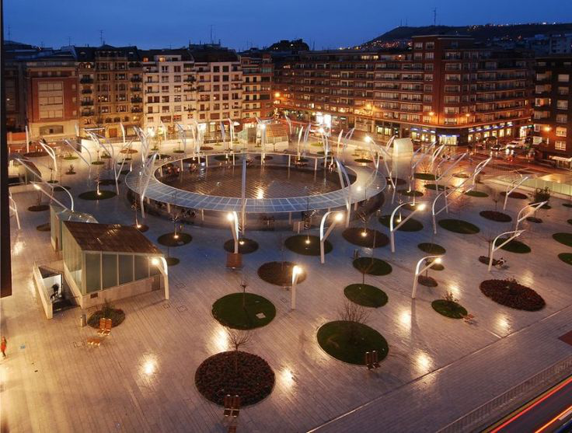
INDAUTXU PLAZA, BILBAO

Slide 9
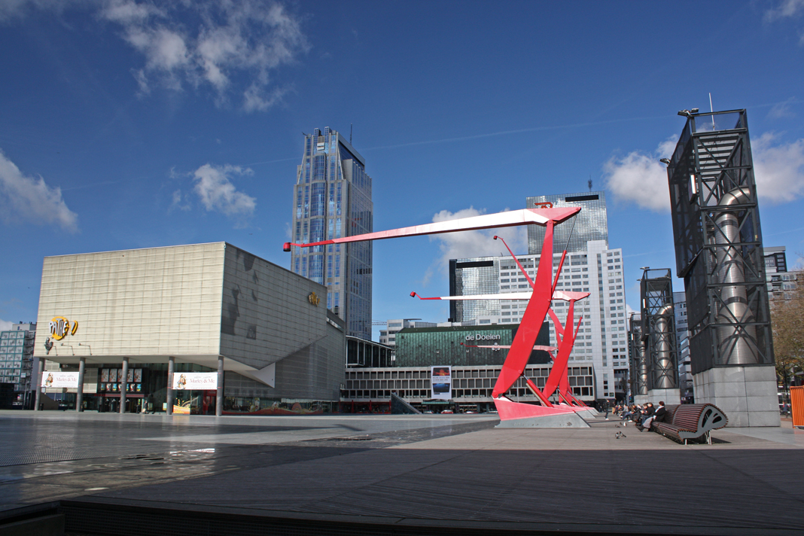
SCHOUBURGPLEIN, ROTTERDAM
Notes:
- Kazališni trg

Slide 10
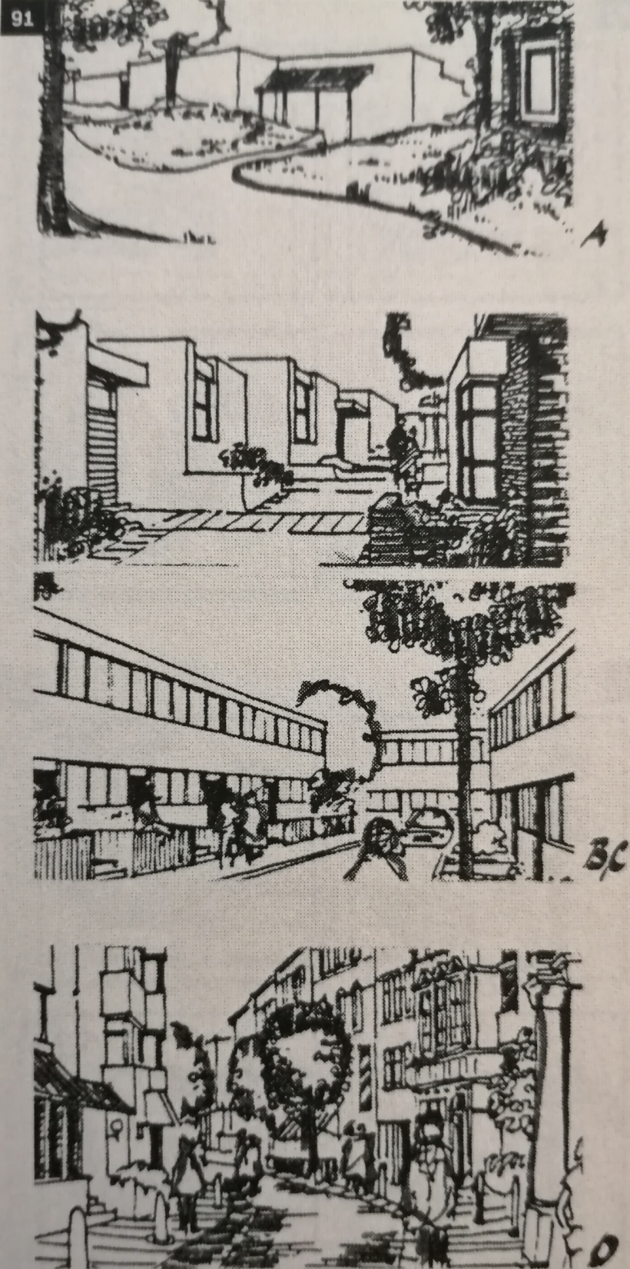
ULICA
POJAM ULICE: javna površina namijenjena vođenju komunalne infrastrukture, kolnog i pješačkog prometa te omogućavanju pristupa građevnim parcelama i zgradama
ELEMENTI OBLIKOVANJA ULICE:
poprečni i uzdužni presjek
rubna gradnja (namjena, veličina i oblik)
uvjeti uporabe i uređenje prostora
perivojna arhitektura
FUNKCIJA ULICE: trgovina, promet, odmor, okupljanja, zabava, manifestacije, politika, sklanjanje, itd.
SOCIOURBANA DISPOZICIJA ULICE: DINAMIČKA

Slide 11
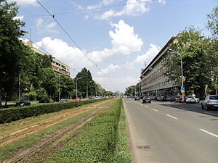
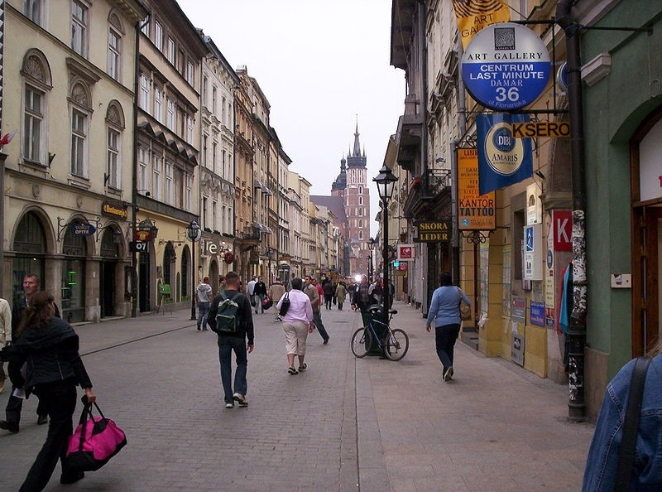
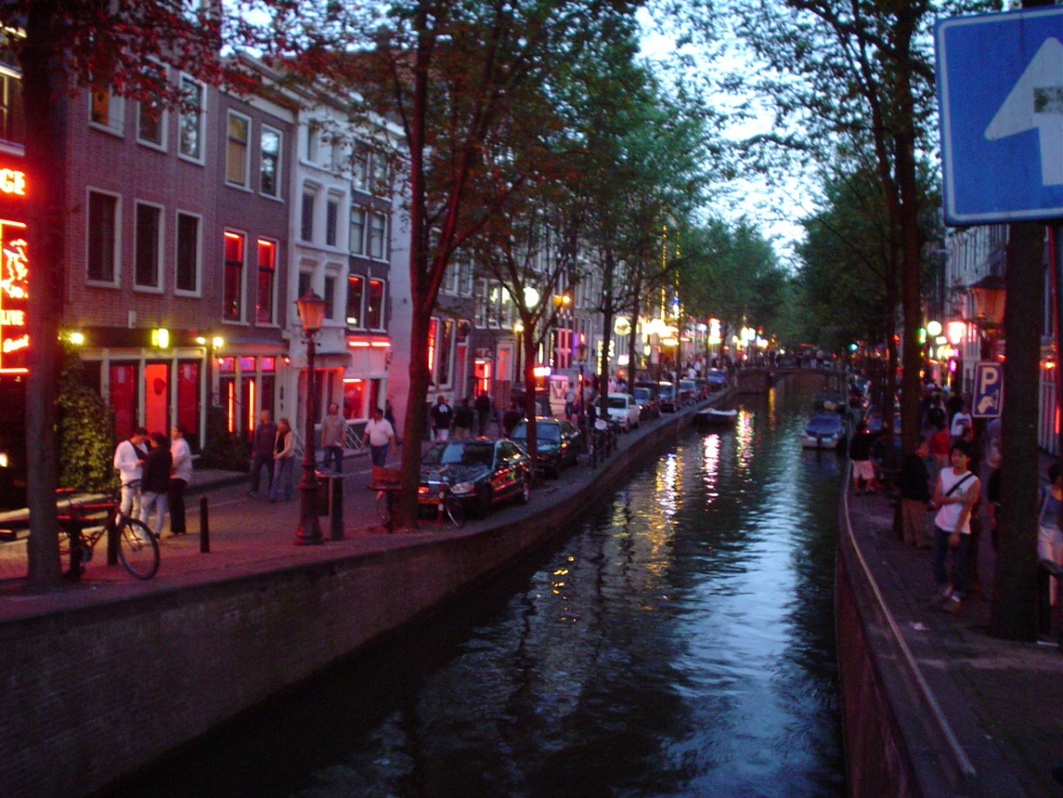
RAZNE PROMETNE OSNOVE

Slide 12
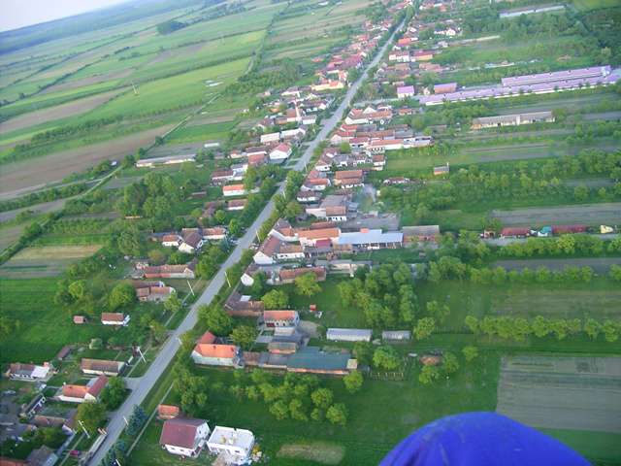
RURALNA ULICA
Notes:
- tzv. ušorena ulica u Slavoniji: šor

Slide 13
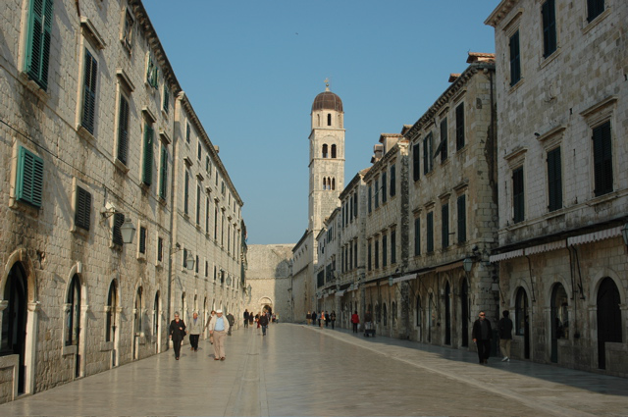
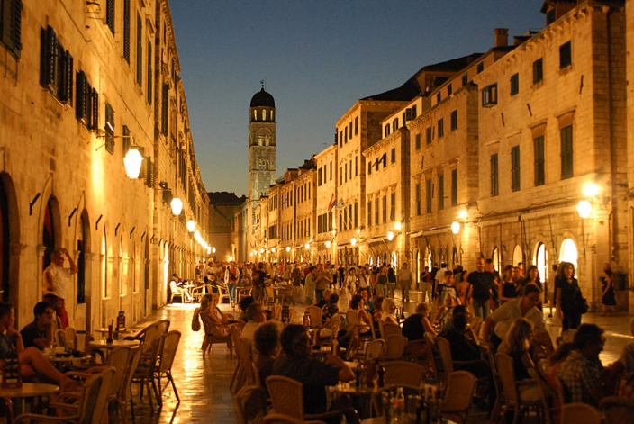
STRADUN, DUBROVNIK

Slide 14
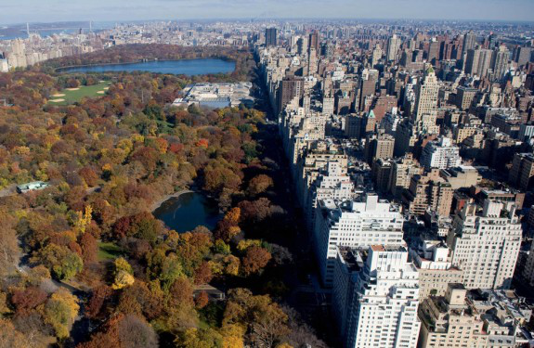
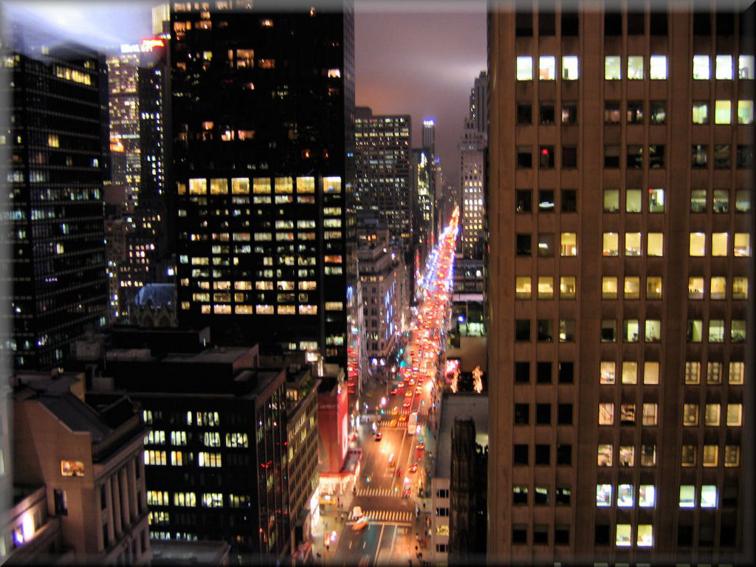
5th AVENUE, NEW YORK

Slide 15
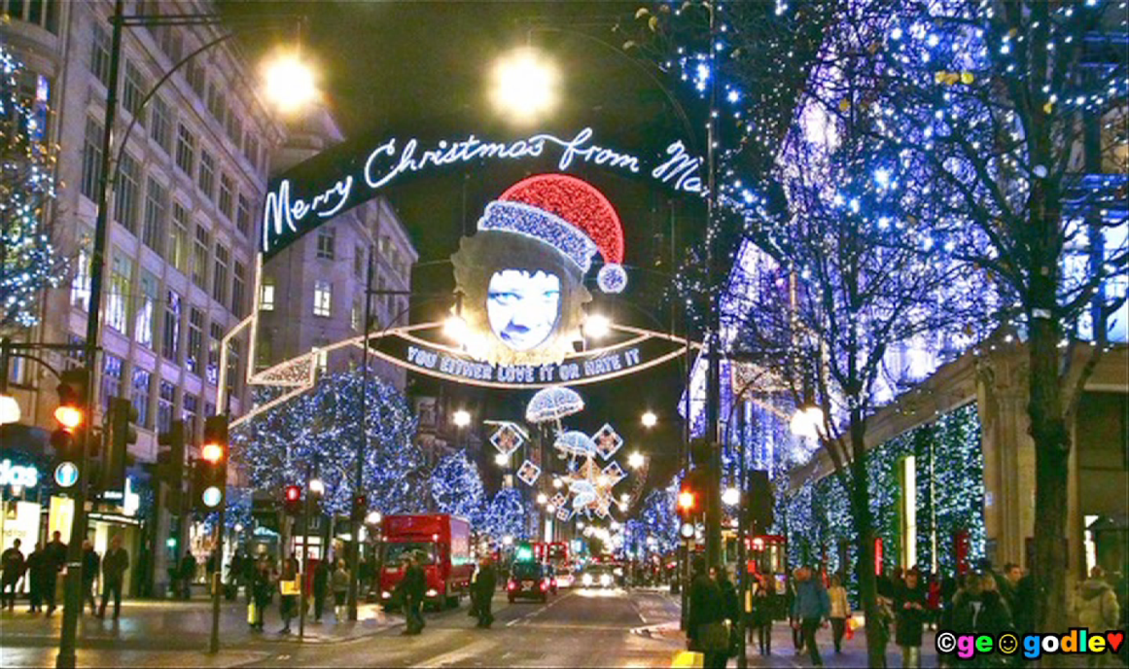
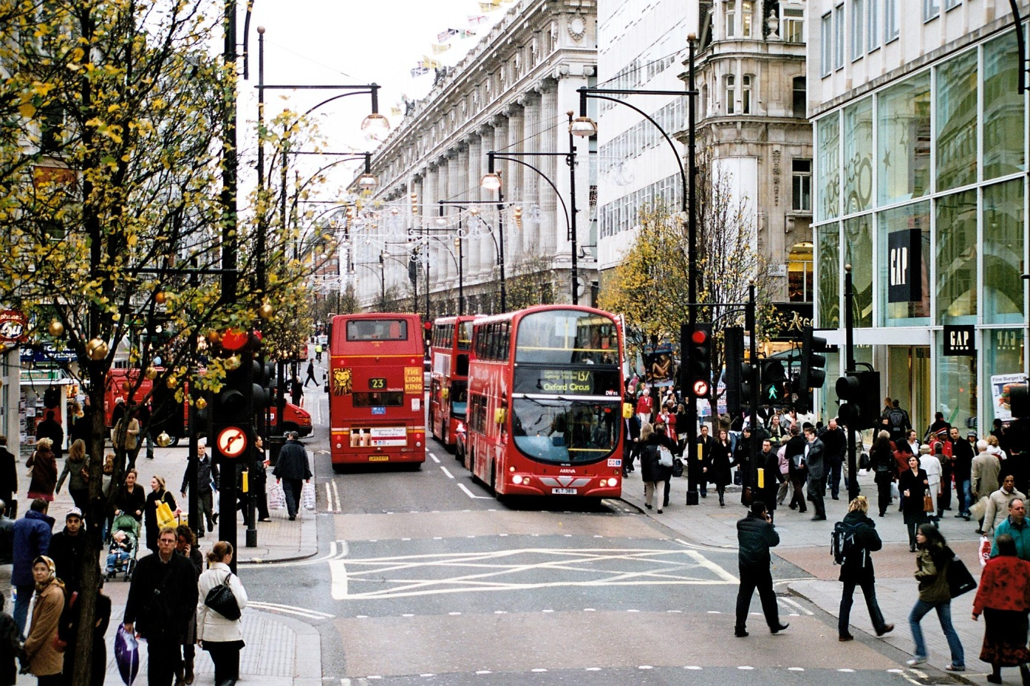
OXFORD STREET, LONDON

Slide 16
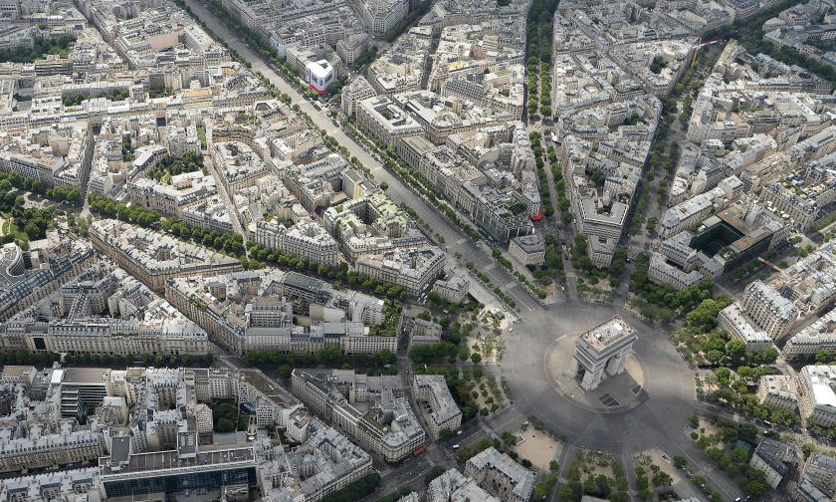
BLOKOVSKA STRUKTURA
KARLOVAC
PALMANOVA

Slide 17
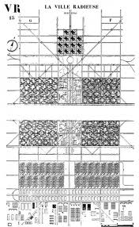
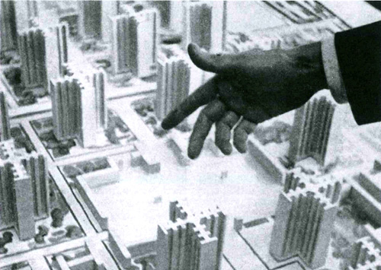
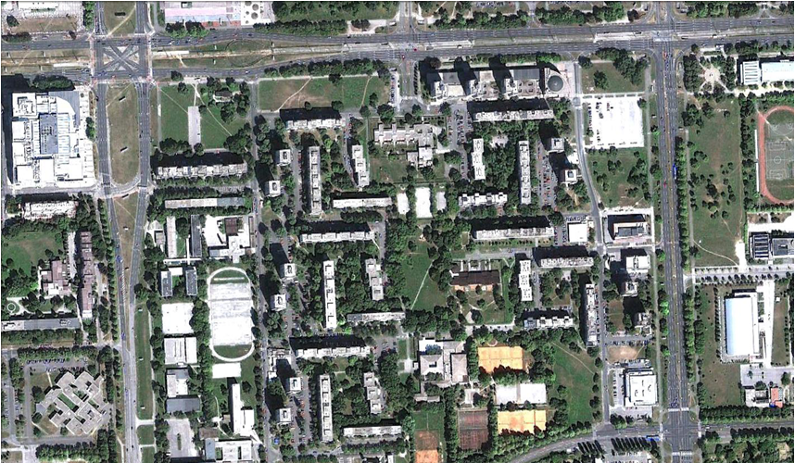
FORM FOLLOWS FUNCTION
KARLOVAC
CIAM – Atenska povelja, 1928.
Le Corbusier:
SRUŠITI PARIZ!
PALMANOVA
Notes:
- na principima tzv. "internacionalnog stila" nastaje funkcionalistički ili modernistički urbanizam
- ahistorijski je, oštar prekid s tradicijom, ne zanima ga više baktati se s povijesnim gradovima, nego želi prakticirati svoju shemu učisto, na livadi
- uvelike utopijskog karaktera utoliko, jer prilike su bile rijetke za idealno ostvarenje
- u praksi ga karakterizira izražen zoning te štancanje niza naselja tzv. lamela, odnosno soliternog ili štapićastog urbanizma, s napuštanjem tradicionalnog koncepta ulice i trga

Slide 18
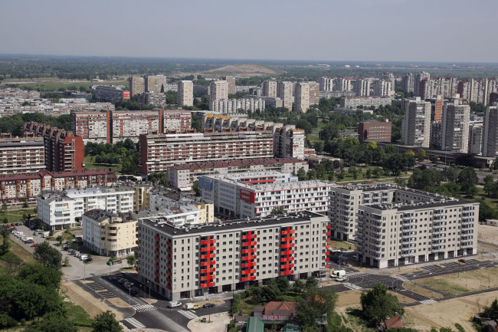
“ŠTAPIĆASTI” URBANIZAM
KARLOVAC
PALMANOVA
Notes:
- negira ulicu, trg, blok

Slide 19
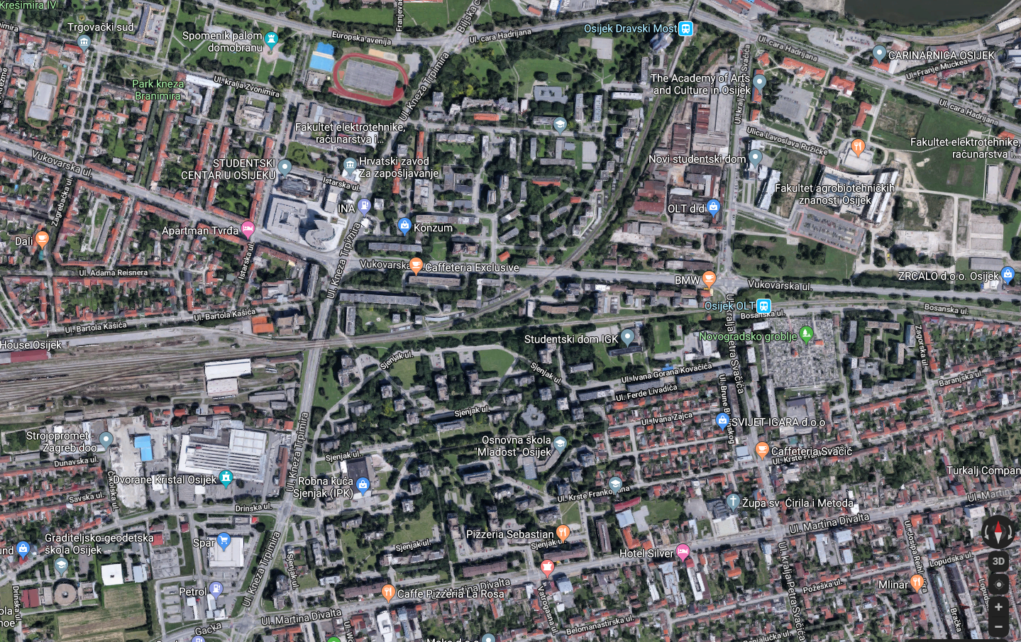
“ŠTAPIĆASTI” URBANIZAM
KARLOVAC
PALMANOVA

Slide 20
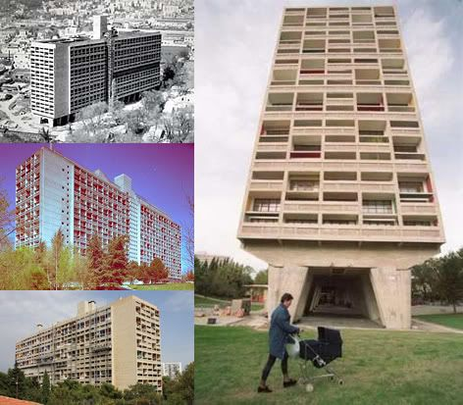
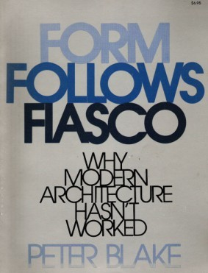
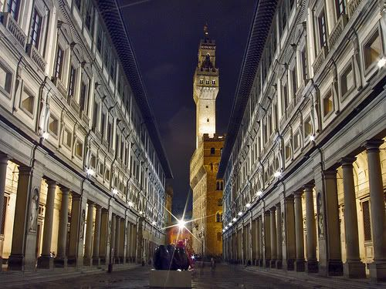
FORM FOLLOWS FIASCO
KARLOVAC
“STRADAFOBIJA”
PALMANOVA
Notes:
postmoderna urbanistička kritika zamjerila je ovom modernističkom urbanizmu tu apovijesnost, tražeći suptilnije pristupe, i što nije stvoren za pješaka, tražeći povratak drvoredu, ulici, trgu, bloku
Peter Blake je u svojoj knjizi FFF teze ilustrirao fijaskom Novog Zagreba kao idealnog primjera
- Colin Rowe je to sročio u riječi "stradafobija", strah od ulice, tvrdeći da naglasak da je u urbanizmu pogrešak naglasak na pozitivni volumen zgrada i da je prava stvar ipak u negativnom volumenu urbanih šupljina

Slide 21
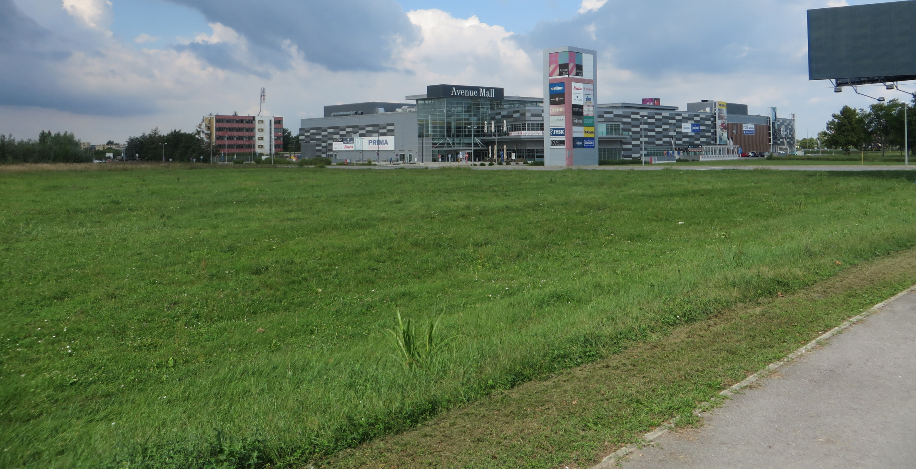
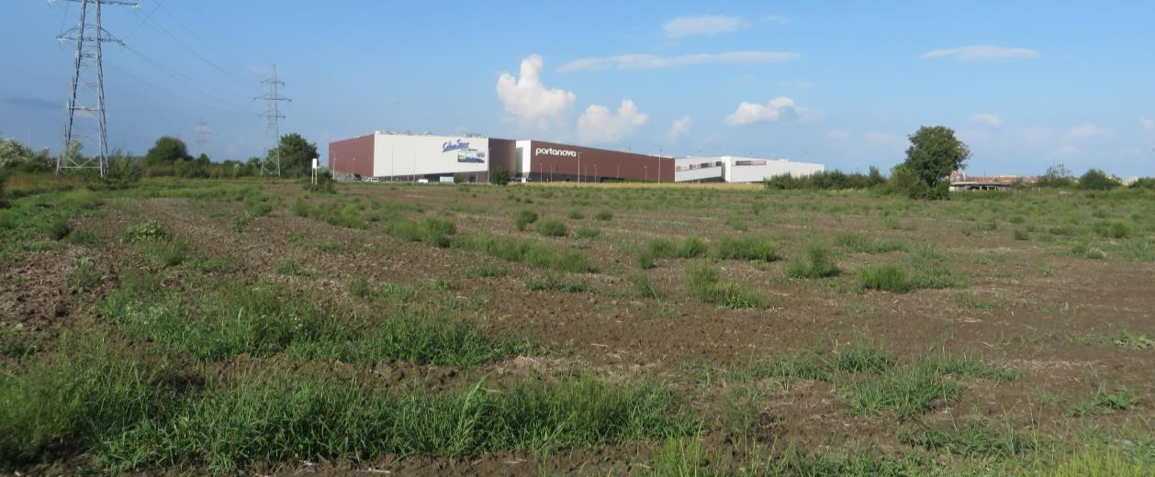
GENERIČKI POST-URBANI GRAD
KARLOVAC
“JUNKSPACE” (Rem Koolhaas)
ZAMAGLJENJE RAZLIKE IZMEĐU CENTRA I LEDINE
PALMANOVA
Notes:
- osipanje gradskog centra, jer ga zamjenjuju šoping centri posijani po perfieriji
- grad "junkspacea": šoping centara, hala, prodajnih salona i poslovnih zgrada, po principu jedna parcela – jedna bezoblična kuća, bez pravog urbanizma
- zamagljenje razlike između periferije i centra, ledine i urbaniteta – to je i centar i periferija, a istovremeno ni centar ni periferija
- a globalni proces je u sve većem izjedanju urbanog tkiva od strane te post-urbane junkspace mase
- Osijek dobar primjer, sa svojim praznim centrom i degradacijom urbaniteta, ali zato nicanjem i prosperiranjem mallova

